Slide 1


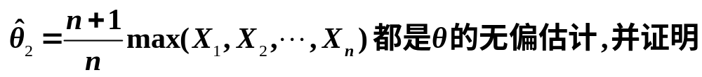

练习

Slide 2

第四节 区间估计
一、区间估计的基本概念
二、典型例题
三、小结

Slide 3






一、区间估计的基本概念
1. 置信区间的定义

Slide 4










关于定义的说明

Slide 5



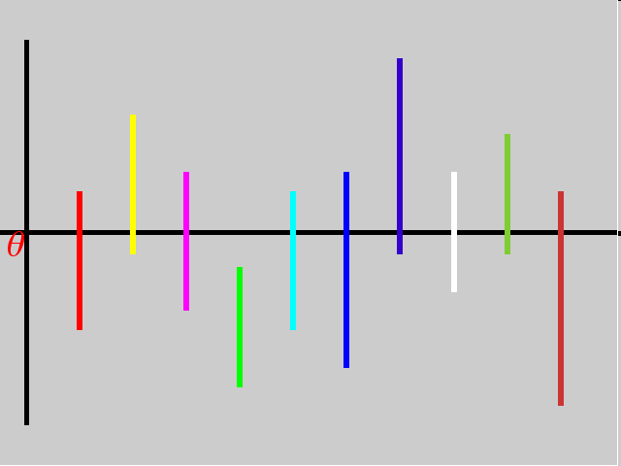

若反复抽样多次(各次得到的样本容量相等,都是n)

Slide 6



按伯努利大数定理,
在这样多的区间中,

Slide 7




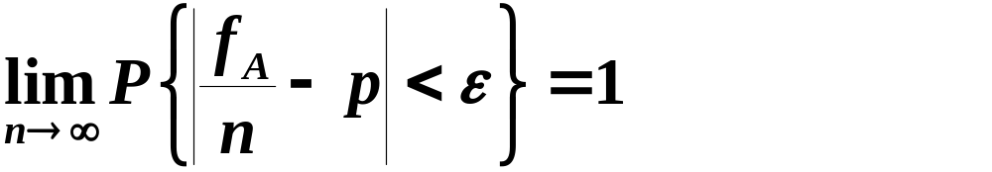

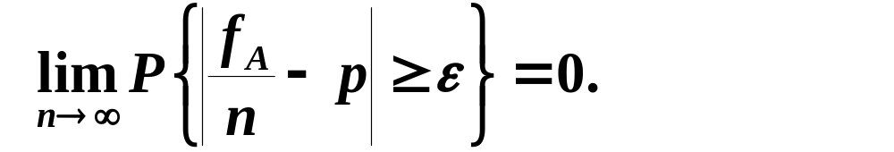
伯努利大数定理

Slide 8



说明
因而当 n 很大时,
事件发生的频率与概率有较
大偏差的可能性很小.
在实际应用中,
当试验次数
便可以用事件发生的频率来代替事件的概
很大时,
率.

Slide 9


例如

Slide 10


2. 求置信区间的一般步骤(共3步)
称具这种性质的函数 W 为枢轴量.

Slide 11




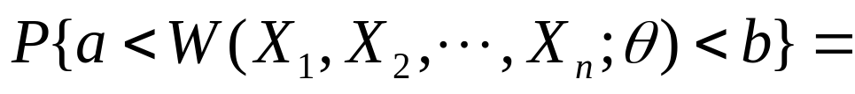






Slide 12











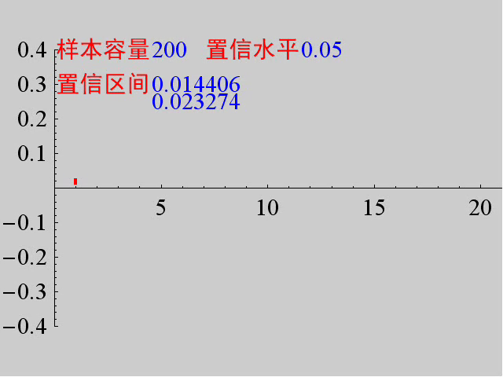
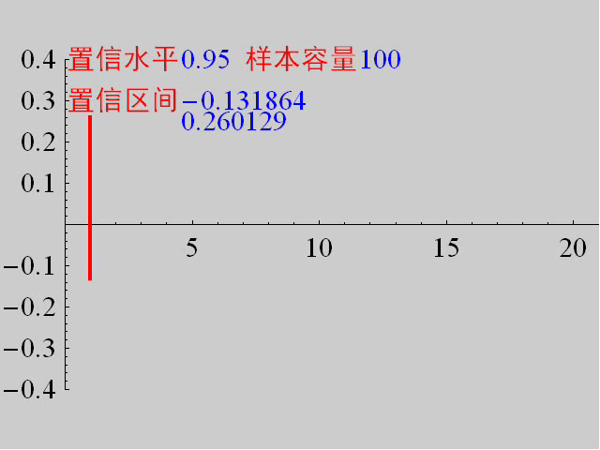
单击图形播放/暂停 ESC键退出
单击图形播放/暂停 ESC键退出

Slide 13





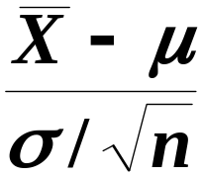



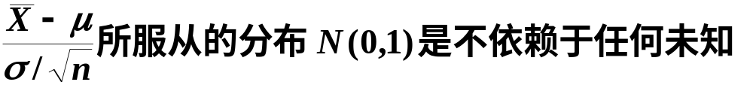

二、典型例题
例1
解

Slide 14
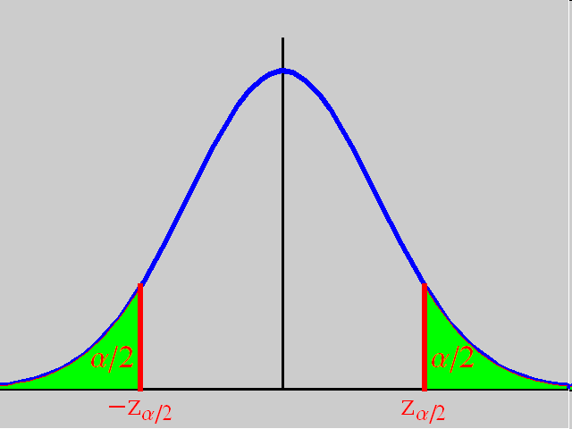
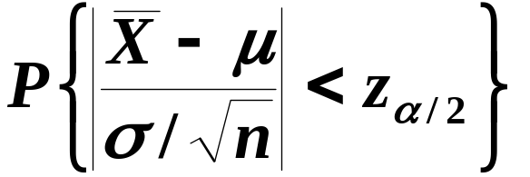


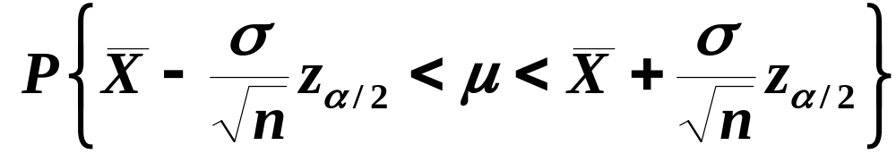



Slide 15
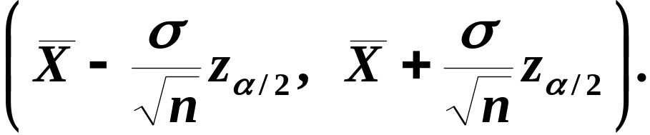

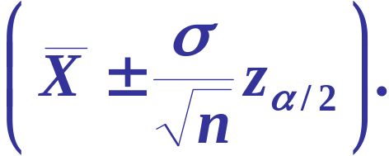
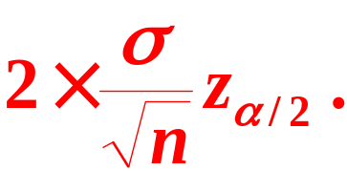
这样的置信区间常写成
其置信区间的长度为

Slide 16

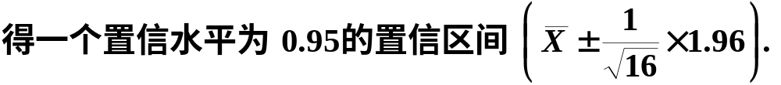



由一个样本值算得样本均值的观察值
则置信区间为

Slide 17

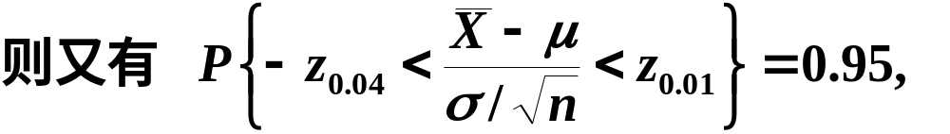
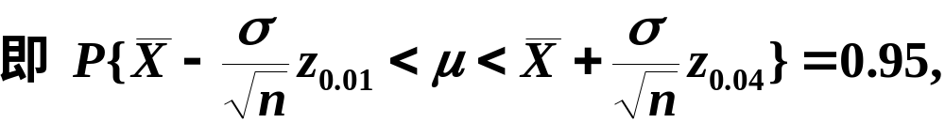
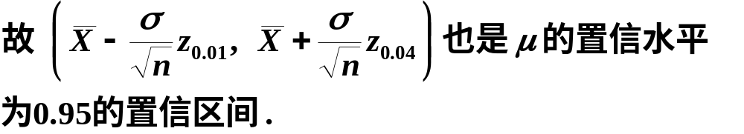
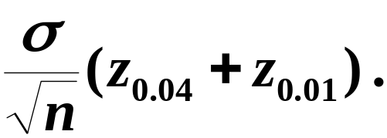
其置信区间的长度为

Slide 18

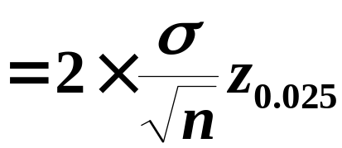
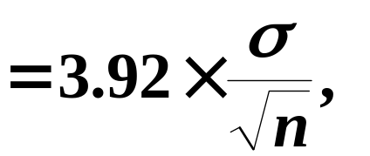

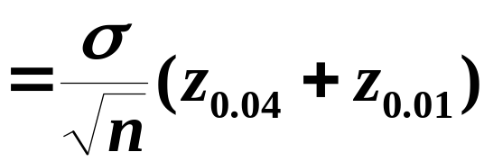
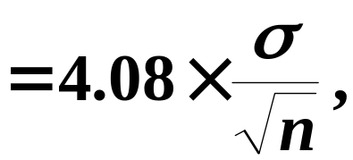


比较两个置信区间的长度
置信区间短表示估计的精度高.
说明: 对于概率密度的图形是单峰且关于纵坐标
轴对称的情况,
易证取 a 和 b 关于原点对称时,
能使置信区间长度最小.

Slide 19
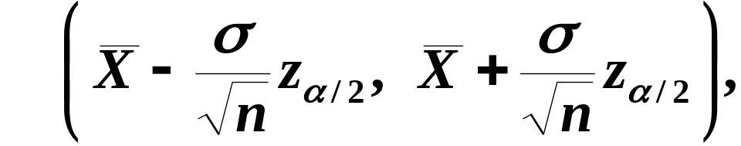
例2
今抽9件测量其长度,
得数据如下(单位:mm):
142, 138, 150, 165, 156, 148, 132, 135, 160.
解

Slide 20

三、小结
点估计不能反映估计的精度, 故而本节引入了区间估计.
求置信区间的三个步骤.

Slide 21
课后作业
P178 16
+ 线上平台作业
提交时间：周五19：00
提交地点：格致中楼（理学院）411

